Slide 1

Universidade Federal do Espírito Santo
Centro Tecnológico
Departamento de Informática
Gerência de Projetos
ADAPTADO
Prof.: Monalessa Perini Barcellos
(monalessa@inf.ufes.br)

Slide 2
Conteúdo
Introdução
Áreas de Conhecimento da Gerência de Projetos
Gerência da Integração
Gerência do Escopo
Gerência de Recursos Humanos
Gerência de Tempo
Gerência de Custos
Gerência de Riscos
Gerência da Qualidade
Gerência das Comunicações
Gerência das Aquisições
Gerência das Partes Interessadas
Mapeamento dos Processos de Gerência de Projetos nas fases da Gerência de Projetos
Padrões de apoio à Gerência de Projetos
Gerência de Projetos Monalessa Perini Barcellos

Slide 3
1. Introdução
1.1 Organizações
a) O que é uma organização?
b) Arquitetura Organizacional
1.2 Projeto x Atividade Continuada
1.3 Subprojeto, Programa e Portfólio
1.4 Gerência de Projetos
1.5 Ciclo da Gerência de Projetos
1.6 O Gerente de Projetos
1.7 Tipos de Estruturas Organizacionais
1.8 Escritório de Projetos
Introdução Monalessa Perini Barcellos

Slide 4
1. 1 Organizações
O que é uma organização?
Sob o ponto de vista técnico, uma organização é uma estrutura social formal que utiliza recursos do ambiente para produzir resultados.
Sob o ponto de vista comportamental, uma organização é um conjunto de direitos, privilégios, obrigações e responsabilidades que se equilibram durante um período de tempo, mediante conflitos e resolução de conflitos.
Pessoas trabalham em organizações relacionando-se com superiores e subordinados. Elas desenvolvem métodos de trabalho e definem que trabalho será realizado, quando, como e por quem.
Contexto da Gerência de Projetos
Introdução Monalessa Perini Barcellos

Slide 5
1. 1 Organizações
Arquitetura Organizacional
Estabelecimento de Metas
Gerência Sênior
(tomada de decisões estratégicas sobre produtos e serviços e garantia do desempenho financeiro)
“competitividade”
Nível Estratégico
Condução de Planos de Ação para Atendimento às Metas
Gerência Média + Cientistas e Trabalhadores do Conhecimento
(condução das ações para alcançar as metas estabelecidas)
“sobrevivência”
Nível Gerencial
“funcionamento”
Nível Operacional
Vendas e Marketing
Contabilidade e Finanças
RH
Manufatura e Produção
Execução das Ações
Gerência Operacional + Trabalhadores dos Serviços ou da Produção
(execução das operações que mantêm a empresa funcionando)
áreas funcionais
Introdução Monalessa Perini Barcellos

Slide 6
1.2 Projeto x Atividade Continuada (Operação)
Um projeto pode ser definido como o esforço temporário empreendido para criar um produto, serviço ou resultado exclusivo.
Um projeto caracteriza-se por:
  ser temporário (tem início e fim definidos);
  produzir resultado exclusivo; e,
  ter elaboração progressiva.
Exemplos:
- A construção de um hospital.
- O desenvolvimento de um software.
- A criação de um novo modelo de carro.
Introdução Monalessa Perini Barcellos

Slide 7
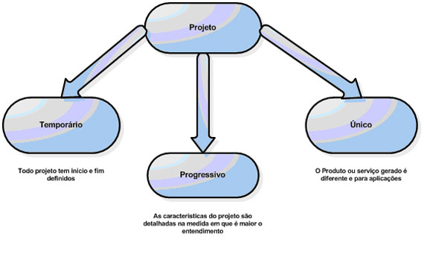
1.2 Projeto x Atividade Continuada
Então:
Introdução Monalessa Perini Barcellos

Slide 8
1.2 Projeto x Atividade Continuada (Operação)
Os projetos podem ser realizados em todos os níveis organizacionais, envolvendo uma ou várias pessoas.
Uma organização decide utilizar projetos quando é necessário organizar atividades que não podem ser abordadas nos limites operacionais normais da organização.
Tipicamente, projetos são concebidos com o objetivo final de apoiar o alcance às metas estabelecidas no Planejamento Estratégico.
Estabelece as Metas
Nível
Estratégico
Um projeto pode ser originado em um plano de ação para alcançar as metas estabelecidas.
Nível
Gerencial
Define Planos de Ação
Nível Operacional
Executa Planos de Ação
Introdução Monalessa Perini Barcellos

Slide 9
1.2 Projeto x Atividade Continuada
Projetos são diferentes de atividades continuadas.
As atividades continuadas, também chamadas de trabalho operacional, assim como os projetos, são realizadas por pessoas, sob a restrição de recursos.
Atividades continuadas, diferente dos projetos, caracterizam-se por ser contínuas e repetitivas (rotina).
Projetos buscam alcançar um determinado objetivo e, quando este é alcançado, o projeto é encerrado. O trabalho operacional busca manter o negócio da organização e, ao alcançar um determinado objetivo, novos objetivos são adotados.
Exemplo:
A construção de um shopping é um projeto.
A manutenção (limpeza) é uma atividade continuada.
Introdução Monalessa Perini Barcellos

Slide 10
1.3 Subprojeto, Programa e Portfólio
Subprojeto
Parte de um projeto maior que foi subdividido para facilitar seu gerenciamento.
Ex.: Desenvolvimento de módulos de um grande software. Cada módulo pode ser considerado um subprojeto.
Programa
Grupo de projetos relacionados que são gerenciados de maneira coordenada para a obtenção de benefícios que não poderiam ser alcançados se gerenciados individualmente.
Ex.: Programa Fome Zero. Leds.
Portfólio
Agrupamento de programas, projetos e outros trabalhos para facilitar seu gerenciamento eficaz, a fim de atender aos objetivos estratégicos.
Em um portfólio, diferente dos programas, é possível encontrar projetos que não sejam interdependentes ou diretamente relacionados.
Obs.: Subprograma e Subportfólio.
Introdução Monalessa Perini Barcellos

Slide 11
1.4 Gerência de Projetos
A gerência de projetos pode ser definida como o planejamento, a execução e controle de uma série de atividades integradas, de forma a atingir seus objetivos com êxito.
Áreas envolvidas
Gerenciar um projeto inclui (mas não se limita a):
identificação das necessidades;
estabelecimento de objetivos claros e alcançáveis;
balanceamento das demandas conflitantes de qualidade, escopo, tempo e custos*; e
adaptação das especificações, dos planos e da abordagem às diferentes preocupações e expectativas das diversas partes interessadas.
* ”restrição tripla” = escopo, tempo e custo. A qualidade é afetada pelo balanceamento desses três fatores.
Área Técnica
Gestão Empresarial
Gerência de
Projetos
Introdução Monalessa Perini Barcellos

Slide 12
1.4 Gerência de Projetos
Stakeholders do Projeto
São todas as pessoas e organizações envolvidas no projeto ou cujos interesses possam ser positiva ou negativamente influenciados pela execução do projeto ou por sua finalização.
Importante:Um projeto é considerado bem sucedido se, ao final, seus objetivos foram alcançados e as expectativas dos seus stakeholders foram atendidas ou excedidas.
Mais comuns:
- Gerente do projeto
- Cliente
- Organização executora
- Membros da Equipe
- Patrocinador (sponsor)
- Usuário final
- Fornecedores
- Influenciadores
PROJETO
sponsor
Gerente de projetos
Equipe de gerenciamento de projetos
Equipe do projeto
Partes interessadas no projeto
Introdução Monalessa Perini Barcellos

Slide 13
1.5 Ciclo da Gerência de Projetos
Para facilitar a elaboração progressiva dos projetos, eles são divididos em fases.
Ciclo de Vida do Produto x Ciclo de Vida do Projeto
Ciclo de Vida do Produto: envolve as etapas para produzir o produto propriamente dito.
Exemplos:
Fases para o desenvolvimento de um software: especificação e análise de requisitos, projeto de sistemas, implementação e testes.
Introdução Monalessa Perini Barcellos

Slide 14
1.5 Ciclo da Gerência de Projetos
Ciclo da Gerência de Projetos
- As fases, em geral, são as mesmas para qualquer projeto.
- Envolvem todas as atividades para se realizar um projeto.
- As atividades de elaboração do produto são ‘embutidas’ nas fases da gerência de projetos, resultando no Ciclo de Vida do Projeto (etapas do projeto)
Iniciação
Planejamento
Execução
Controle
Encerramento
Introdução Monalessa Perini Barcellos

Slide 15
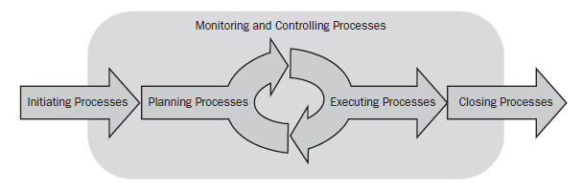
1.5 Ciclo da Gerência de Projetos
Outra representação (PMI, 2012)
INICIAÇÃO
Ocorre no início do projeto ou da fase.
Confirma que um projeto, ou fase seguinte do projeto, deve ser iniciado.
Concede a aprovação para o comprometimento dos recursos da organização para o projeto ou fase.
Introdução Monalessa Perini Barcellos

Slide 16
1.5 Ciclo da Gerência de Projetos
PLANEJAMENTO
Consiste em realizar as ‘previsões’ para o projeto e em determinar o caminho que o projeto deverá seguir.
É a referência para o gerenciamento do projeto.
Se for mal realizado, dificilmente o projeto alcançará o sucesso.
Por que planejar?
- evitar o fracasso
- prever custos, recursos, prazos e riscos
- analisar alternativas
- organizar
- preparar-se para alterações
- poder acompanhar o andamento do projeto
- planejar melhor da próxima vez
Quando planejar?
O planejamento começa de forma macroscópica no início do projeto.
- O planejamento é revisto e detalhado ao longo do projeto.
Introdução Monalessa Perini Barcellos

Slide 17
1.5 Ciclo da Gerência de Projetos
EXECUÇÃO
Consiste em colocar em prática os planos registrados na fase de Planejamento.
CONTROLE
Consiste em acompanhar o andamento do projeto (monitoramento), comparando os valores planejados com os valores realmente praticados e em tomar decisões (preparar o replanejamento) baseadas nos desvios percebidos durante o acompanhamento do projeto.
ENCERRAMENTO
Neste momento o projeto é oficialmente encerrado.
Administrativamente é feita a homologação do produto ou serviço.
Os dados e registros do projeto concluído devem ser devidamente armazenados para serem referência para projetos futuros e para casos de manutenções.
Introdução Monalessa Perini Barcellos

Slide 18
1.5 Ciclo da Gerência de Projetos
Nível típico de atividades, custo e pessoal ao longo de um projeto.
Execução e controle do trabalho
(Execução, Controle)
Nível
de custos, atividades e pessoal
Organização e preparação
(Planejamento)
Finalização do projeto
(Encerramento)
Início do projeto
(Iniciação)
tempo
Saídas do gerenciamento do projeto
Termo de Abertura do Projeto
Plano de Gerenciamento do Projeto
Entregas aceitas
Arquivamento dos documentos do projeto
Obs.: Na prática, as atividades das fases acabam se sobrepondo, pois os projetos, dificilmente, são executados de maneira linear.
Introdução Monalessa Perini Barcellos

Slide 19
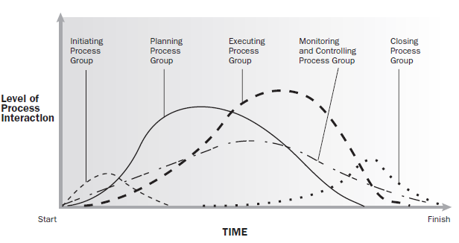
1.5 Ciclo da Gerência de Projetos
Sobreposição dos grupos de processos ao longo de um projeto
Introdução Monalessa Perini Barcellos

Slide 20
1.6 O Gerente de Projetos
É o responsável pelo gerenciamento do projeto. Deve ter sua competência reconhecida pelos demais envolvidos no projeto, embora não precise ter profundo conhecimento técnico, uma vez que sua competência está mais voltada para o entendimento geral e não específico.
Gerentes de qualquer nível hierárquico executam as mesmas funções.
As práticas gerenciais, métodos, atividades e tarefas dependem do empreendimento.
Introdução Monalessa Perini Barcellos

Slide 21
1.6 O Gerente de Projetos
Áreas de especialização necessárias aos profissionais
de Gerência de Projetos
Habilidades interpessoais
Conhecimento em normas e regulamentos da área de aplicação
Conhecimento em Gerência de Projetos
Conhecimento e habilidade de gerenciamento geral
Entendimento do ambiente do projeto
Introdução Monalessa Perini Barcellos

Slide 22
1.6 O Gerente de Projetos
Gerente Funcional x Gerente de Projetos
Projeto
Concepção
Estruturação
Implantação
Gerente do Projeto
Planeja, acompanha e controla o trabalho de uma equipe de projeto
(caráter temporário).
Operação
Gerente Funcional
Coordena a interface entre o negócio e os profissionais que operam/utilizam o serviço/produto (caráter permanente).
Introdução Monalessa Perini Barcellos

Slide 23
1.6 O Gerente de Projetos
Algumas das habilidades desejáveis em um gerente de projetos
Habilidades de comunicação (muito importante).
Aptidões organizacionais.
Habilidades para elaboração de orçamentos e cronogramas.
Habilidade para solução de problemas e conflitos.
Capacidade para negociar e influenciar.
Liderança.
Habilidades para formar e lidar com equipes.
Habilidade “um pouquinho de tudo”.
Introdução Monalessa Perini Barcellos

Slide 24
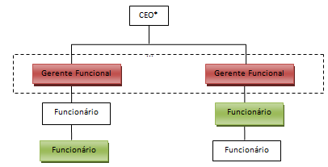
1.7 Estruturas Organizacionais
Organizações Funcionais
Vantagens:
- Estrutura organizacional duradoura.
- Carreira profissional transparente.
- Cadeia de comando explícita.
Desvantagens:
- O gerente de projeto tem pouca ou nenhuma autoridade oficial.
- Vários projetos disputam recursos limitados e prioridades.
- Os integrantes do projeto são leais ao gerente funcional.
Nota:
a) as caixas em verde representam equipes envolvidas em atividades do projeto e as caixas em vermelho representam a coordenação do projeto.
b) CEO = Chief Executive Officer
Introdução Monalessa Perini Barcellos

Slide 25
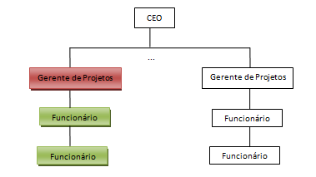
1.7 Estruturas Organizacionais
Organizações Estruturadas por Projetos
Vantagens:
- O gerente de projeto é a autoridade máxima.
- O enfoque da organização é o projeto.
- Os recursos da organização são destinados ao projeto.
- Lealdade ao gerente do projeto.
- Comunicação efetiva.
Desvantagens:
- Quando o projeto é finalizado a equipe é desalocada.
- Uso dos recursos pode não ser eficiente.
Introdução Monalessa Perini Barcellos

Slide 26
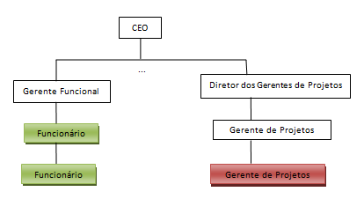
1.7 Estruturas Organizacionais
Organizações Matriciais
Matricial Forte: gerente de projeto tem prioridade sobre gerente funcional.
Matricial Fraca: gerente funcional tem prioridade sobre gerente de projeto.
Matricial Equilibrada: há negociação entre gerente funcional e gerente de projeto.
Matricial Forte
Introdução Monalessa Perini Barcellos

Slide 27
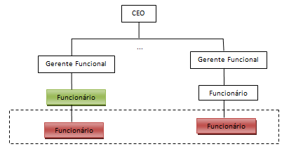
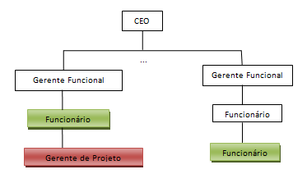
1.7 Estruturas Organizacionais
Matricial Fraca
Matricial Equilibrada
Introdução Monalessa Perini Barcellos

Slide 28
1.7 Estruturas Organizacionais
Organizações Matriciais
Vantagens:
- Quando o projeto é finalizado, a equipe é alocada em outras atividades na empresa.
- A disseminação de informações ocorre na vertical e horizontal.
- Os recursos escassos são bem utilizados.
Desvantagens:
- Mais de um gerente para a equipe do projeto se reportar.
- Grande probabilidade de conflitos.
Introdução Monalessa Perini Barcellos

Slide 29
1.7 Estruturas Organizacionais
Influências do tipo de estrutura organizacional nos projetos
Estrutura Organizacional | Funcional | Matricial |  |  | Projetizada
Projetos |  | Fraca | Balanceada | Forte
Autoridade do Gerente de Projetos | Pouca ou nenhuma | Limitada | Baixa a moderada | Moderada a alta | Alta a quase total
Disponibilidade de Recursos | Pouca ou nenhuma | Limitada | Baixa a moderada | Moderada a alta | Alta a quase total
Quem controla o orçamento do projeto | Gerente Funcional | Gerente Funcional | Misto | Gerente de Projetos | Gerente de Projetos
Papel do gerente de projetos | Tempo parcial | Tempo parcial | Tempo integral | Tempo integral | Tempo integral
Equipe administrativa de gerenciamento de projetos | Tempo parcial | Tempo parcial | Tempo parcial | Tempo integral | Tempo integral
Introdução Monalessa Perini Barcellos

Slide 30
1.8 Escritório de Projetos
(PMO - Project Management Office)
Um PMO é uma estrutura organizacional que padroniza os processos relacionados à gerência de projetos e facilita o compartilhamento de recursos, metodologias, ferramentas e técnicas.
Tem o objetivo principal de estabelecer e manter procedimentos e padrões para gerência de projetos na empresa, armazenando os dados dos projetos já desenvolvidos para que estes possam apoiar os projetos que ainda serão realizados.
Pode ocorrer de três maneiras:
- ser um departamento.
- ser representado por um grupo de pessoas em algum departamento.
- ser um ambiente virtual.
Introdução Monalessa Perini Barcellos

Slide 31
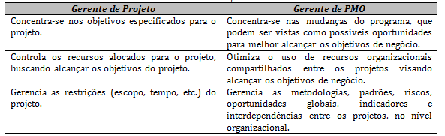
1.8 Escritório de Projetos
(PMO - Project Management Office)
Gerente de Projeto x Gerente de PMO
O gerente de PMO tem atuação mais abrangente que o gerente de projetos.
Atua na análise de viabilidade de projetos e priorização de recursos para os projetos, portfólios e programas, visando ao atendimento dos objetivos estratégicos da organização.
Introdução Monalessa Perini Barcellos

Slide 32
3. Gerência da Integração
Contém o conjunto de processos necessários para assegurar que todos os aspectos (áreas) do projeto estão adequadamente coordenados.
Processos:
A) Desenvolver o Termo de Abertura do Projeto: Consiste em desenvolver o documento que formalmente autoriza um projeto ou uma fase do projeto e dá autoridade ao gerente do projeto. Pode ser chamado de Project Charter (Plano Sumário do Projeto).
“acordo fechado”
contratante
contratada
Project Charter
Gerência da Integração Monalessa Perini Barcellos

Slide 33
3. Gerência da Integração
Project Charter (Plano Sumário do Projeto)
. É o documento que autoriza formalmente um projeto
. Reconhece e comunica o escopo aprovado do projeto ao gerente de projeto, gerentes funcionais e seu pessoal, como uma espécie de ‘contrato’.
. Normalmente é emitido por um gerente externo ao projeto em hierarquia tal que possa fornecer autoridade ao gerente de projeto.
. O Project Charter inclui: a necessidade de negócio ao qual o projeto foi designado e a descrição do produto.
Gerência da Integração Monalessa Perini Barcellos

Slide 34
3. Gerência da Integração
B) Desenvolver o Plano de Gerenciamento do Projeto: Reúne as saídas dos planejamentos de todas as áreas do projeto em um documento: o Plano de Gerenciamento do Projeto.
“acordo fechado”
informações iniciais
contratante
contratada
Project Charter
Inclui os planos para gerenciamento de:
Escopo
RH
Tempo
Custos
Riscos
Qualidade
Comunicações
Aquisições
informações de gerência e
do projeto/produto
Plano de Gerenciamento do Projeto
Gerência da Integração Monalessa Perini Barcellos

Slide 35
3. Gerência da Integração
D) Orientar e Gerenciar o Trabalho do Projeto: Consiste em realizar o trabalho definido no Plano de Gerenciamento do Projeto e bem como mudanças aprovadas para atingir o objetivo do projeto. É aí que a maior parte do orçamento do projeto é gasta (Execução).
E) Monitorar e Controlar o Trabalho do Projeto: Consiste em acompanhar, revisar e registrar o progresso do projeto para atender os objetivos de desempenho definidos no Plano de Gerenciamento do Projeto (Monitoramento e Controle).
F) Realizar Controle Integrado de Mudanças: Preocupa-se em registrar as mudanças do projeto, seus motivos e realizar as alterações necessárias de forma integrada.
Gerência da Integração Monalessa Perini Barcellos

Slide 36
3. Gerência da Integração
“acordo fechado”
informações iniciais
contratante
contratada
Project Charter
informações de gerência e
do projeto/produto
Controle de Mudanças
Plano de Gerenciamento do Projeto
Gerência da Integração Monalessa Perini Barcellos

Slide 37
3. Gerência da Integração
GERÊNCIA DE CONFIGURAÇÃO
Procedimento documentado, empregado para direcionar o projeto no âmbito técnico e gerencial.
  Identifica e documenta as características físicas e funcionais de um item ou sistema.
  Controla as mudanças nessas características.
  Registra e reporta a mudança, bem como seu estado de implementação.
  Audita os itens e o sistema para verificar conformidade com os requisitos.
  É empregada para garantir que o produto do projeto seja entregue correto e completo.
Gerência da Integração Monalessa Perini Barcellos

Slide 38
3. Gerência da Integração
Coordenação das Mudanças:
Relatórios de
Acompanhamento
do Projeto
Controle Geral
de Mudanças
Checklist para Controle de Mudanças:
- Tipo da mudança (área)
- Descrição
- Justificativa
- Impactos
- Solicitante
- Avaliador
Controle de Mudanças de Escopo
Controle de Mudanças de Tempo
Controle de Mudanças de Custos
Controle de Mudanças da Qualidade
Controle de Mudanças nos Riscos
Administração dos Contratos
Gerência da Integração Monalessa Perini Barcellos

Slide 39
3. Gerência da Integração
G) Encerrar o Projeto: É a finalização de todas as atividades em todos os grupos de processos de gerenciamento de projetos para encerrar formalmente o projeto ou uma de suas fases.
“acordo fechado”
informações iniciais
contratante
contratada
Project Charter
Projetos
informações de gerência e
do projeto/produto
Controle de Mudanças
dados do projeto
Plano de Gerenciamento do Projeto
homologação
contratada
contratante
Termo de Encerramento do Projeto
Gerência da Integração Monalessa Perini Barcellos

Slide 40
4. Gerência do Escopo
Abrange os processos requeridos para assegurar que o projeto inclua todo o trabalho necessário e, tão somente o trabalho necessário, para completar de forma bem sucedida o projeto.
A preocupação fundamental compreende definir o que está ou não incluído no projeto.
Processos:
A) Planejar o Gerenciamento do Escopo: Consiste em criar um plano de gerenciamento de escopo que define como o escopo deverá ser definido, validado e controlado.
B) Coletar os Requisitos: É o processo de definir e documentar as necessidades das partes interessadas para alcançar os objetivos do projeto. Neste processo é elaborada a Documentação dos Requisitos do Projeto, bem como um plano para gerenciamento dos requisitos e uma matriz de rastreabilidade dos requisitos.
Gerência do Escopo Monalessa Perini Barcellos

Slide 41
4. Gerência do Escopo
C) Definir o Escopo: É o processo de definir uma descrição detalhada do escopo do projeto que será a base para as futuras decisões do projeto. Há escopo do produto e do projeto.
Seu principal produto é a Declaração do Escopo.
Gerência do Escopo Monalessa Perini Barcellos

Slide 42
4. Gerência do Escopo
levantamento inicial
informações iniciais
contratante
contratada
Documentação dos Requisitos
Declaração do Escopo
Gerência do Escopo Monalessa Perini Barcellos

Slide 43
4. Gerência do Escopo
D) Criar EAP: É o processo de subdividir as principais entregas do projeto e do trabalho do projeto em componentes menores e mais facilmente gerenciáveis. Isso facilita a realização das estimativas, a definição de baseline para controle de desempenho e a atribuição clara de responsabilidades.
WBS – Work Breakdown Structure (EAP)
- Todo o trabalho a ser realizado no projeto deve estar na WBS. Se não estiver nela, não é trabalho a ser realizado.
- Fornece a visão geral do produto a ser gerado e do processo que irá produzi-lo.
- Quando a WBS é mal definida, mal detalhada, pode-se esperar um custo final do projeto mais alto que o esperado, devido às inevitáveis mudanças que ocorrerão e mudarão o ritmo do projeto, causando retrabalho, comprometendo o prazo e diminuindo a produtividade e o moral da força de trabalho.
Gerência do Escopo Monalessa Perini Barcellos

Slide 44
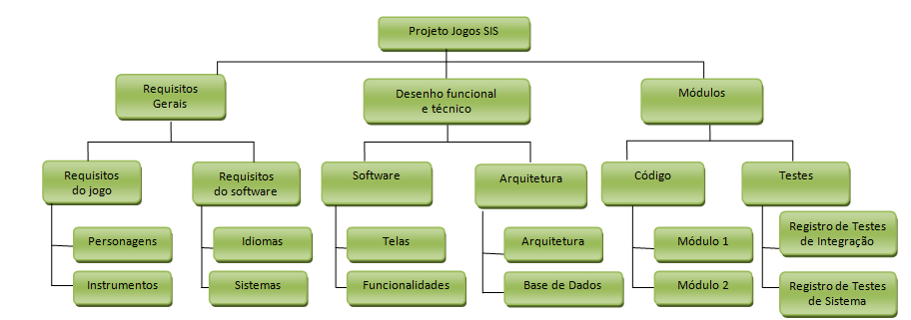
4. Gerência do Escopo
A definição da WBS pode seguir abordagens diferentes:
    Orientada a produtos
    Orientada a processos
    Híbrida
Exemplo de WBS
Gerência do Escopo Monalessa Perini Barcellos

Slide 45

4. Gerência do Escopo
levantamento inicial
informações iniciais
contratante
contratada
Documentação dos Requisitos
Declaração do Escopo
WBS
Gerência do Escopo Monalessa Perini Barcellos

Slide 46
4. Gerência do Escopo
E) Validar o Escopo: É o processo da formalização do aceite do escopo do projeto pelas partes envolvidas. Exige a revisão dos produtos e resultados do trabalho para garantir que tudo foi cumprido satisfatoriamente.
Obs.: A validação do escopo preocupa-se com a aceitação do mesmo. Para avaliar a qualidade do produto, um processo, relacionado à qualidade, é executado (será apresentado na área de conhecimento Qualidade).
Gerência do Escopo Monalessa Perini Barcellos

Slide 47


4. Gerência do Escopo
levantamento inicial
informações iniciais
contratante
contratada
Documentação dos Requisitos
Declaração do Escopo
WBS
contratante
Termo de Aceitação do Escopo
Gerência do Escopo Monalessa Perini Barcellos

Slide 48
4. Gerência do Escopo
F) Controlar o Escopo: Consiste em registrar as mudanças, seus motivos, seus impactos, realizando os ajustes necessários e, procurando, ao longo do projeto, influenciar os fatores que criam mudanças.
É preciso estabelecer os procedimentos que deverão ser seguidos durante o projeto para registrar e controlar as alterações no escopo.
Gerência do Escopo Monalessa Perini Barcellos

Slide 49
4. Gerência do Escopo
Exemplo de fluxograma para controle de alterações do Escopo:
Submeter solicitação de mudança
Avaliar contexto da solicitação de mudança
Prevista em contrato?
sim
Avaliar
impactos
não
solicitante
avaliador
Negociar termos, condições e pagamento
Solicitar aprovação do cliente
Documentar fechamento da solicitação de mudanças
Obs.: fluxo apenas ilustrativo, não abrangendo todas as etapas necessárias a um controle de mudanças eficiente.
Aprovada?
não
Realizar mudanças
sim
Gerência do Escopo Monalessa Perini Barcellos

Slide 50
5. Gerência dos Recursos Humanos
Inclui os processos necessários para tornar mais efetivo o uso dos recursos humanos do projeto.
Processos:
A) Desenvolver o Plano de Recursos Humanos: Consiste em identificar, documentar e designar os papéis, as responsabilidades e os relacionamentos de reporte do projeto.
Neste momento devem ser definidas todas as equipes que estarão envolvidas no projeto.
Por exemplo, em um projeto de desenvolvimento de software: equipe de gerência, equipe de desenvolvimento, equipe de métricas, equipe de gerência de configuração e as assessorias ou consultorias necessárias.
Gerência de Recursos Humanos Monalessa Perini Barcellos

Slide 51
5. Gerência dos Recursos Humanos
Modelos de Equipe (segundo Marilyn Mantei)
a) Democrática Descentralizada: nessa estrutura não há um líder ou gerente permanente. As decisões são tomadas por consenso. Na prática, não funciona muito bem para projetos.
Membro 1
Membro 2
Membro n
Gerência de Recursos Humanos Monalessa Perini Barcellos

Slide 52
5. Gerência dos Recursos Humanos
b) Controlada Descentralizada: nessa estrutura há um gerente geral para o projeto e gerentes secundários ou líderes locais. As decisões de problemas do projeto são tomadas por consenso entre o gerente do projeto e os gerentes secundários.
A execução das ações são controladas pelos gerentes secundários. Há comunicação horizontal e vertical.
Gerente
Essa estrutura é comum em projetos que possuem vários módulos, principalmente, se estes são desenvolvidos em paralelo.
Líder 1
Líder n
Membro Equipe 1
Membro Equipe 1
Membro Equipe n
Membro Equipe n
Gerência de Recursos Humanos Monalessa Perini Barcellos

Slide 53
5. Gerência dos Recursos Humanos
c) Controlada Centralizada: nessa estrutura há um gerente geral para o projeto e os demais membros estão diretamente ligados a ele.
Não há líderes secundários.
Só há comunicação vertical.
Gerente
Membro 1
Membro n
Gerência de Recursos Humanos Monalessa Perini Barcellos

Slide 54
5. Gerência dos Recursos Humanos
Após definir a estrutura da equipe, os perfis dos membros devem ser descritos.
Exemplo:
Analista: Desempenhará as funções relativas a análise e projeto do sistema. Deve ter experiência em projetos anteriores, ser capaz de trabalhar em equipe, ter conhecimento e prática nos conceitos da Orientação a Objetos e sua representação pelos diagramas da UML e da utilização da ferramenta CASE Jude.
Gerente
Analista
Programador
Tester
Gerência de Recursos Humanos Monalessa Perini Barcellos

Slide 55
5. Gerência dos Recursos Humanos
Matriz de Responsabilidades
Atividade | Membro do Projeto
 | Líder 1 | Analista 1 | Programador 1 | Usuário
Definir personagens | A | E | I | C
Definir instrumentos | A | E | I | C
E = Executa A = Aprova C = Consultado I = Informado
Gerência de Recursos Humanos Monalessa Perini Barcellos

Slide 56
5. Gerência dos Recursos Humanos
B) Mobilizar a Equipe do Projeto: É a alocação propriamente dita da equipe ao projeto. Os papéis e responsabilidades definidos serão destinados a uma pessoa (ou grupo de pessoas) na organização.
Gerência de Recursos Humanos Monalessa Perini Barcellos

Slide 57
5. Gerência dos Recursos Humanos
C) Desenvolver a Equipe do Projeto: Envolve o aumento da capacidade das partes envolvidas de contribuir individualmente para melhorar a produtividade da equipe.
É necessário que a equipe seja constantemente instigada a melhorar sua performance, sua integração e seus resultados.
Inclui a realização de treinamentos.
Gerência de Recursos Humanos Monalessa Perini Barcellos

Slide 58
5. Gerência dos Recursos Humanos
Existem três teorias clássicas para trabalhar a motivação da equipe e/ou indivíduo:
a)Teoria X e Y de McGregor: define dois tipos de gerentes: X e Y.
    Os gerentes X são aqueles que acreditam que seus subordinados precisam de controle durante todo o tempo, que são incapazes de produzir algo de qualidade se não estiverem sob ‘vigilância’.
    Os gerentes Y acreditam que seus subordinados são capazes de realizar bons trabalhos pelo prazer de ‘fazer bem feito’. Confiam na ‘gestão participativa’.
    Na prática, o gerente assume, normalmente, uma combinação dos tipos X e Y, de acordo com a equipe, projeto e situação em que se encontram.
Gerência de Recursos Humanos Monalessa Perini Barcellos

Slide 59
5. Gerência dos Recursos Humanos
b) A teoria de Maslow: fala sobre a pirâmide de necessidades. Os indivíduos buscam alcançar suas realizações seguindo os níveis de uma pirâmide. À medida que cada nível é alcançado, o indivíduo busca motivação para alcançar o nível imediatamente superior.
Autorealização
Estima
Social
Segurança
Fisiológico
Gerência de Recursos Humanos Monalessa Perini Barcellos

Slide 60
5. Gerência dos Recursos Humanos
c) Teoria de Herzberg: afirma que há dois tipos de fatores: os motivacionais, que são aqueles relacionados com a satisfação do membro da equipe com seu trabalho; e os higiênicos, que os relacionados com a insatisfação do indivíduo.
A existência dos fatores higiênicos não leva à motivação, mas sua ausência leva à desmotivação.
Exemplo de fator motivacional é o reconhecimento, pelo gerente e/ou equipe, de um trabalho bem realizado. Exemplos de fatores higiênicos são salário, normas organizacionais e estrutura física.
Gerência de Recursos Humanos Monalessa Perini Barcellos

Slide 61
5. Gerência dos Recursos Humanos
D) Gerenciar a Equipe do Projeto: Ao longo do projeto é preciso avaliar os resultados de desempenho da equipe e realizar ações necessárias para controlar eventuais desvios. Além disso, conflitos devem ser resolvidos.
Gerência de Recursos Humanos Monalessa Perini Barcellos

Slide 62
6. Gerência do Tempo
Abrange os processos requeridos para assegurar que o projeto será completado dentro do prazo previsto.
Processos:
A) Planejar o Gerenciamento do Cronograma: consiste em estabelecer as políticas, os procedimentos e a documentação necessária para que seja possível elaborar, executar e controlar o cronograma.
Gerência de Tempo Monalessa Perini Barcellos

Slide 63
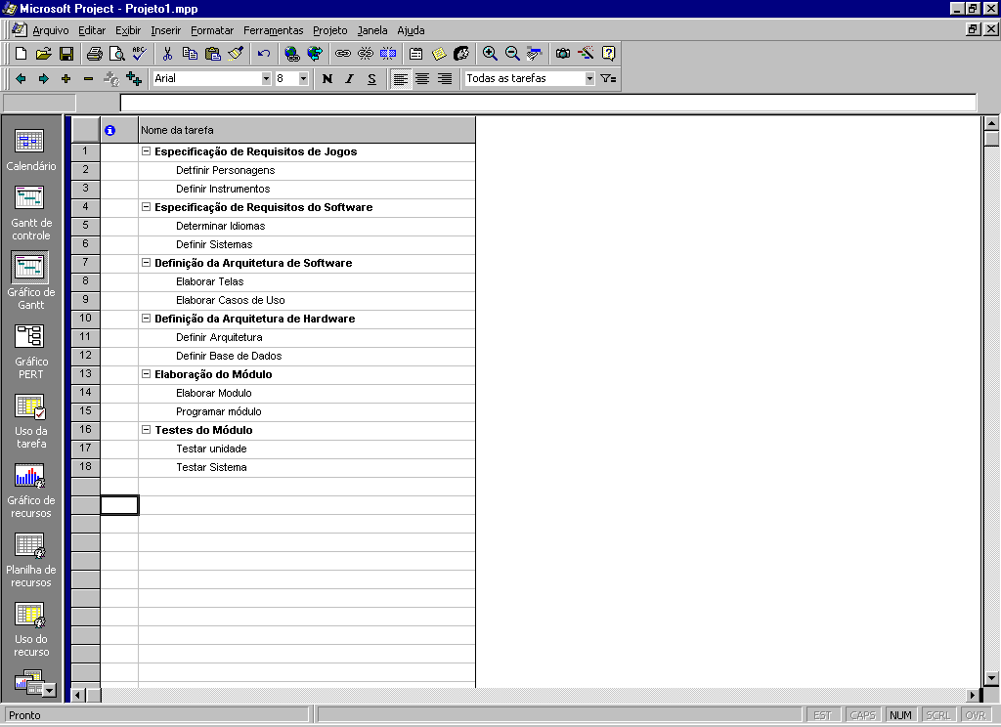
6. Gerência do Tempo
B) Definir as Atividades: Consiste em definir quais são as atividades necessárias para produzir os produtos e subprodutos identificados na WBS.
Exemplo de Definição de Atividades Projeto Jogos SIS
Gerência de Tempo Monalessa Perini Barcellos

Slide 64
6. Gerência do Tempo
C) Sequenciar as Atividades: Consiste em identificar e documentar as relações de dependência entre as atividades.
Gerência de Tempo Monalessa Perini Barcellos

Slide 65
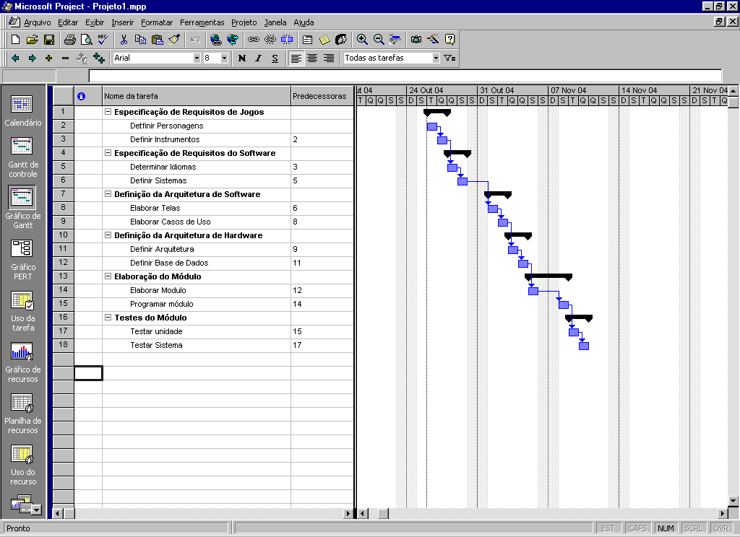
6. Gerência do Tempo
Exemplo de Sequenciamento de Atividades - Projeto Jogos SIS
Gerência de Tempo Monalessa Perini Barcellos

Slide 66
6. Gerência do Tempo
D) Estimar os Recursos das Atividades: Consiste em determinar o tipo e quantidade de recursos necessários para realizar cada atividade do cronograma.
E) Estimar as Durações das Atividades: Consiste em determinar os períodos de trabalho que serão necessários para realizar cada atividade. Duas formas: top-down ou bottom-up. Tipos de modelos:
Gerência de Tempo Monalessa Perini Barcellos

Slide 67
6. Gerência do Tempo
    Outras questões sobre a realização de estimativas:
        - É mais difícil no início do projeto, quando as informações a respeito do projeto ainda são limitadas.
        - Devem ser refinadas ao longo do projeto.
        - É um processo de previsão e não de precisão, por isso uma margem de erros deve ser considerada.
Gerência de Tempo Monalessa Perini Barcellos

Slide 68
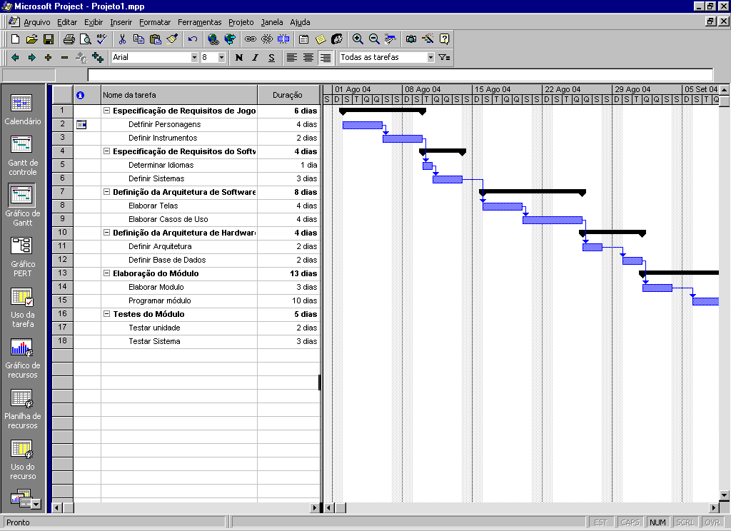
6. Gerência do Tempo
Exemplo de Estimativa de Duração de Atividades - Projeto Jogos SIS
Gerência de Tempo Monalessa Perini Barcellos

Slide 69
6. Gerência do Tempo
F) Desenvolver o Cronograma: Consiste em formalizar o cronograma, identificando suas datas, caminhos críticos e registrando os marcos e pontos de controle identificados.
Gerência de Tempo Monalessa Perini Barcellos

Slide 70
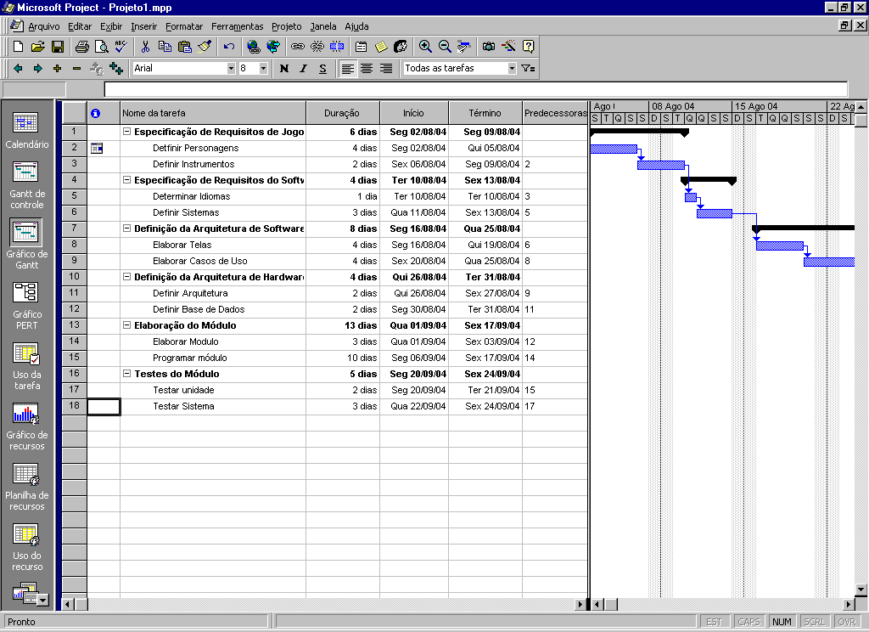
6. Gerência do Tempo
Exemplo de Desenvolvimento do Cronograma - Projeto Jogos SIS
Gerência de Tempo Monalessa Perini Barcellos

Slide 71
6. Gerência do Tempo
G) Controlar o Cronograma: Consiste em identificar os desvios ocorridos, justificando-os e adequando o cronograma à nova situação. Busca influenciar os fatores que criam mudanças no cronograma, para garantir que estas sejam benéficas.
Gerência de Tempo Monalessa Perini Barcellos

Slide 72
7. Gerência dos Custos
Inclui os processos requeridos para assegurar que o projeto será completado dentro do orçamento aprovado.
Processos:
A) Planejar o Gerenciamento dos Custos: Consiste em estabelecer os procedimentos, políticas e documentos que devem ser utilizados para o gerenciamento dos custos do projeto.
B) Estimar os Custos: Consiste em atribuir valor aos recursos alocados, ou seja, aos elementos de custos identificados para o projeto.
Gerência de Custos Monalessa Perini Barcellos

Slide 73
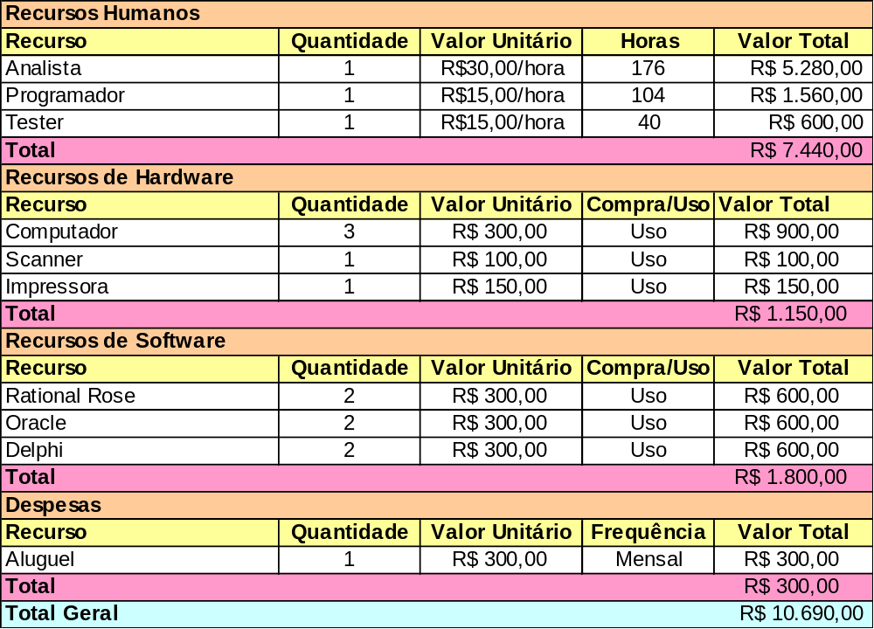
7. Gerência dos Custos
Exemplo de Estimativa de Custos - Projeto Jogos SIS
Origem:
Cronograma
Origem:
Gerência
de RH
Origem:
Gerência
de Tempo
Gerência de Custos Monalessa Perini Barcellos

Slide 74
7. Gerência dos Custos
C) Determinar Orçamento: Consiste em alocar as estimativas globais às atividades individuais e pacotes de trabalho, a fim de estabelecer a baseline dos custos.
D) Controlar os Custos: Consiste em identificar os desvios ocorridos, justificando-os e adequando o orçamento à nova situação.
Busca influenciar os fatores que criam mudanças no orçamento, para garantir que estas sejam benéficas.
Situações de risco devem ser comunicadas.
Gerência de Custos Monalessa Perini Barcellos

Slide 75
8. Gerência de Riscos
Contém o conjunto de processos responsáveis por identificar, analisar e responder os/aos riscos do projeto.
Inclui maximizar a probabilidade e consequências de eventos positivos e minimizar a probabilidade e consequências dos eventos negativos ao projeto.
Processos:
A) Planejar o Gerenciamento dos Riscos: Define como será a abordagem de gerência de riscos do projeto.
B) Identificar os Riscos: Consiste em identificar quais são os riscos que o projeto envolve, descrevê-los e classificá-los.
Gerência de Riscos Monalessa Perini Barcellos

Slide 76
8. Gerência de Riscos
Categorias de Riscos
Uma classificação para riscos pode ser: riscos técnicos, riscos de qualidade, riscos de gerência, riscos organizacionais, riscos de desempenho e riscos externos.
Cada organização pode ter uma classificação de riscos própria.
Exemplo de Identificação de Risco
Risco: Cliente designado para validação/homologação do sistema é despreparado para essa função.
Categoria: Risco de qualidade.
Contexto: O(s) usuário(s) designado(s) para atuar(em) na validação/homologação do sistema não possui(em) conhecimento suficiente para realizar essa atividade.
Gerência de Riscos Monalessa Perini Barcellos

Slide 77
8. Gerência de Riscos
C) Realizar Análise Qualitativa dos Riscos: Consiste em avaliar a probabilidade de ocorrência do risco e seu impacto sobre o projeto.
Gerência de Riscos Monalessa Perini Barcellos

Slide 78
8. Gerência de Riscos
D) Realizar Análise Quantitativa dos Riscos: Consiste em avaliar a probabilidade de ocorrência do risco e seu impacto sobre o projeto de forma numérica.
Gerência de Riscos Monalessa Perini Barcellos

Slide 79
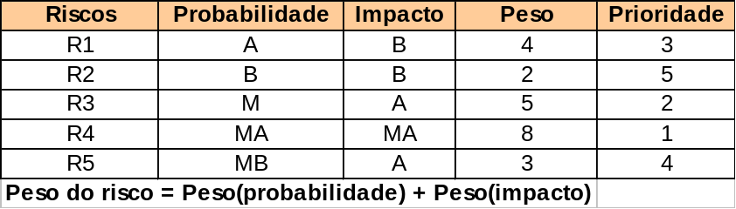
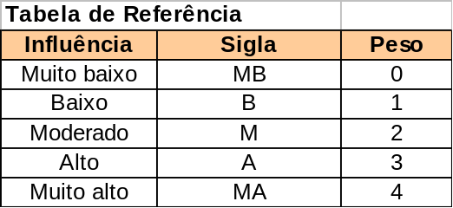
8. Gerência de Riscos
Exemplo Simples de Qualificação de Risco
Gerência de Riscos Monalessa Perini Barcellos

Slide 80
8. Gerência de Riscos
E) Planejar as Respostas aos Riscos: Consiste em determinar quais ações deverão ser tomadas para reduzir as ameaças aos objetivos do projeto.
Abordagens possíveis:
Evitar: mudar o Plano de Gerenciamento do Projeto para eliminar o risco.
Transferir: tentar passar para terceiros a responsabilidade de resposta ao risco.
Mitigar: estabelecer estratégias antecipadas para evitar que os eventos causadores do risco aconteçam.
Contingenciar: estabelecer estratégias para minimizar as consequências caso o risco aconteça.
Aceitar: a equipe decide não estabelecer estratégia para lidar com o risco, ou por ele ser praticamente insignificante ou por não ter sido possível estabelecer tal estratégia.
Gerência de Riscos Monalessa Perini Barcellos

Slide 81
8. Gerência de Riscos
Exemplo de Planejamento de Respostas aos Riscos
    Risco: Cliente designado para validação/homologação do sistema é despreparado para essa função.
    Plano de Mitigação: estabelecer critérios que devem ser obedecidos para determinar qual usuário será responsável pela validação/homologação do sistema. Nas reuniões iniciais, observar as características dos usuários para, assim, traçar o perfil de cada um deles e destacar possíveis usuários para atuarem nessa atividade e os que não se adequam à atuação na mesma.
    Plano de Contingência: Avaliar as características dos usuários com os quais foi mantido contato até então e sugerir a alteração do usuário responsável por executar a atividade de validação/homologação. Analisar e documentar os atrasos ocorridos em função da despreparação do usuário de homologação.
Gerência de Riscos Monalessa Perini Barcellos

Slide 82
8. Gerência de Riscos
F) Controlar os Riscos: Consiste em garantir a execução do plano de riscos definido, identificar novos riscos, monitorar riscos residuais e realizar ajustes, se necessário.
Gerência de Riscos Monalessa Perini Barcellos

Slide 83
9. Gerência da Qualidade
Inclui os processos necessários para garantir que o projeto irá satisfazer as necessidades para as quais ele foi empreendido.
Na Gerência de Escopo, o processo de Validar Escopo analisa se as funcionalidades desejadas foram realizadas (aceitação).
Na Gerência da Qualidade é avaliada a exatidão com que as funcionalidades foram realizadas.
Processos:
A) Planejar o Gerenciamento da Qualidade: Consiste em identificar que padrões de qualidade são relevantes para o projeto e determinar como satisfazê-los.
Gerência da Qualidade Monalessa Perini Barcellos

Slide 84
9. Gerência da Qualidade
B) Realizar a Garantia da Qualidade: Consiste em garantir que os padrões de qualidade adotados no projeto são realmente relevantes.
C) Realizar o Controle da Qualidade: Envolve monitorar os resultados específicos do projeto para determinar se eles estão de acordo com os padrões de qualidade relevantes e identificar formas de eliminar as causas dos resultados insatisfatórios.
Gerência da Qualidade Monalessa Perini Barcellos

Slide 85
10. Gerência das Comunicações
Inclui os processos necessários para regular a apropriada geração, coleta, disseminação, armazenamento e descarte final das informações do projeto.
Todos os envolvidos no projeto devem estar preparados para enviar e receber comunicações e devem compreender como suas comunicações afetam o projeto como um todo.
Processos:
A) Planejar o Gerenciamento das Comunicações: Determina as informações e comunicações necessárias às partes envolvidas no projeto: quem precisa de que informação, quando serão necessárias, como serão fornecidas e por quem.
Gerência das Comunicações Monalessa Perini Barcellos

Slide 86
10. Gerência das Comunicações
Neste momento, layouts de documentos e demais instrumentos de documentação devem ser definidos.
Exemplo:
Especificação de Requisitos do Sistema/Software: documento que traz, de forma clara, as informações, exigências e detalhes necessários à implementação bem sucedida do sistema. É gerado na fase de Análise de Requisitos do Sistema/Software, pelo analista de sistemas e disponibilizado para todos os membros da equipe. Deve seguir o layout definido no arquivo Modelo_ERS, localizado no repositório de padrões da organização.
Gerência das Comunicações Monalessa Perini Barcellos

Slide 87
10. Gerência das Comunicações
  B) Gerenciar as Comunicações: Consiste em coletar e disponibilizar, de forma regular, as informações necessárias às partes envolvidas. Dentre as informações a serem disponibilizadas, está o Relato de Desempenho do Projeto*.
  C) Controlar as Comunicações: Consiste em gerenciar as comunicações para garantir que o plano de gerenciamento das comunicações seja seguido e que as necessidades de informação das partes interessadas sejam atendidas.
  * Análise de Valor Agregado pode ser utilizada para reportar o desempenho e fazer previsões.
Gerência das Comunicações Monalessa Perini Barcellos

Slide 88
11. Gerência das Aquisições
Contém o conjunto de processos necessários para realizar a obtenção de bens e serviços externos à organização executora.
Processos:
A) Planejar o Gerenciamento das Aquisições: Identifica que necessidades do projeto podem ser melhor atendidas através da contratação de produtos ou serviços fora da organização. Envolve considerações sobre como, o que, quando, quanto e onde contratar.
Também identifica os potenciais fornecedores.
Gerência das Aquisições Monalessa Perini Barcellos

Slide 89
11. Gerência das Aquisições
B) Conduzir as Aquisições: Compreende obter as propostas dos potenciais fornecedores, aplicar critérios de avaliação às propostas recebidas, selecionar os fornecedores e formalizar os contratos.
C) Controlar as Aquisições: Consiste em acompanhar a execução dos contratos para assegurar que o desempenho dos fornecedores está de acordo com os requisitos contratuais.
D) Encerrar as Aquisições: Compreende a formalização do término dos contratos, armazenando as informações para uso futuro.
Gerência das Aquisições Monalessa Perini Barcellos

Slide 90
12. Gerência das Partes Interessadas
Inclui o conjunto de processos necessários para:
    identificar todas as pessoas, grupos ou organizações que podem impactar ou ser impactados pelo desenvolvimento do projeto ou seus resultados;
    analisar as expectativas das partes interessadas e seu impacto no projeto; e
    desenvolver estratégias de gerenciamento apropriadas para o engajamento eficaz das partes interessadas nas decisões, execução e resultados do projeto.
Gerência das Partes Interessadas Monalessa Perini Barcellos

Slide 91
12. Gerência das Partes Interessadas
A) Identificar as Partes Interessadas: Consiste em identificar todas as pessoas, grupos ou organizações que podem impactar ou ser impactados por uma decisão, atividade ou resultado do projeto; analisar e documentar informações relevantes relativas aos seus interesses, nível de engajamento, interdependências, influência e seu impacto potencial no êxito do projeto.
B) Planejar o Gerenciamento das Partes Interessadas: Consiste em desenvolver estratégias apropriadas para engajar as partes interessadas de maneira eficaz no decorrer do projeto, com base na análise das suas necessidades, interesses e impacto potencial no sucesso do projeto.
Gerência das Partes Interessadas Monalessa Perini Barcellos

Slide 92
12. Gerência das Partes Interessadas
C) Gerenciar o Engajamento das Partes Interessadas: Envolve comunicar e trabalhar com as partes interessadas para atender às suas necessidades/expectativas, abordar as questões à medida que elas ocorram e incentivar o engajamento apropriado das partes interessadas nas atividades do projeto no decorrer do projeto.
D) Controlar o Nível de Engajamento das Partes Interessadas: Consiste em monitorar os relacionamentos das partes interessadas do projeto em geral e ajustar as estratégias e planos de engajamento das partes interessadas.
Gerência das Partes Interessadas Monalessa Perini Barcellos

Slide 93
Exercícios

Slide 94
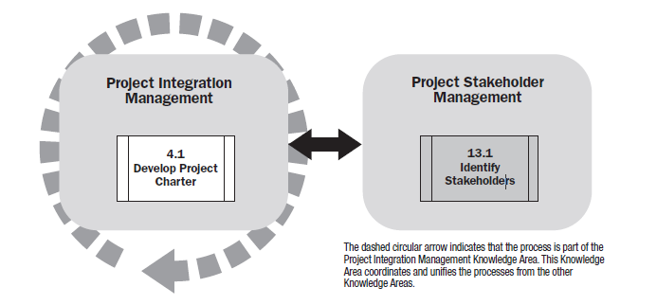
13. Mapeamento dos Processos nas Fases do Ciclo da Gerência de Projetos (PMBoK 2012)
Processos de Iniciação
Mapeamento dos Processos nas Fases da Gerência de Projetos Monalessa Perini Barcellos

Slide 95
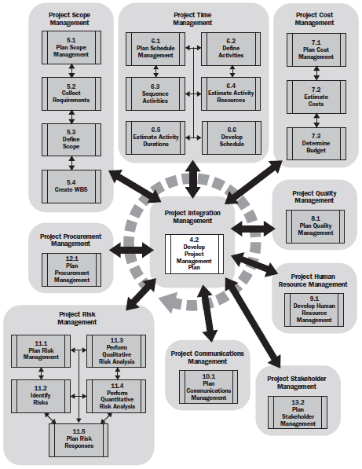
Processos de Planejamento

Slide 96
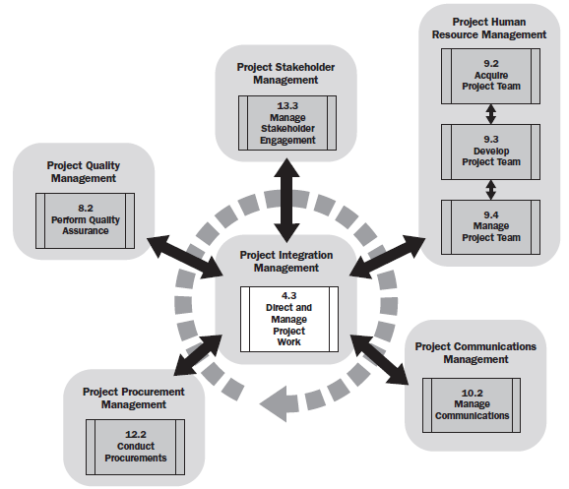
13. Mapeamento dos Processos nas Fases do Ciclo da Gerência de Projetos (PMBoK 2012)
Processos de Execução
Mapeamento dos Processos nas Fases da Gerência de Projetos Monalessa Perini Barcellos

Slide 97
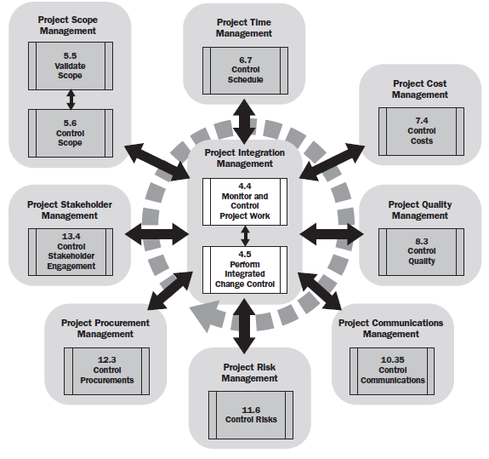
13. Mapeamento dos Processos nas Fases do Ciclo da Gerência de Projetos (PMBoK 2012)
Processos de
Monitoramento
e Controle
Mapeamento dos Processos nas Fases da Gerência de Projetos Monalessa Perini Barcellos

Slide 98
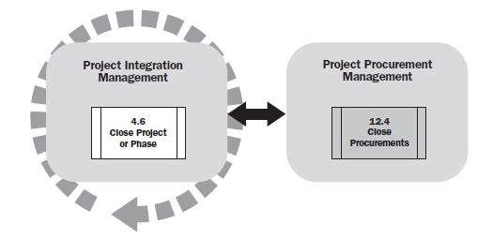
13. Mapeamento dos Processos nas Fases do Ciclo da Gerência de Projetos (PMBoK 2012)
Processos de Encerramento
Mapeamento dos Processos nas Fases da Gerência de Projetos Monalessa Perini Barcellos

Slide 99
14. Padrões de Apoio à Gerência de Projetos
Existem hoje no mercado alguns padrões de apoio à gerência de projetos em geral. Os mais conhecidos são o PMBoK – Project Management Body of Knowledge (2012 - 5ª edição) , a ISO 10006 - Quality Management Systems - Guidelines for Quality Management in Projects (2003) e a ISO 21500 - Guidance on Project Management, publicada recentemente (2012)
A ISO/IEC 12207 (2008)- Systems and Software Engineering - Software Life Cycle Process, utilizada para a definição de processos relativos a software, também trata do processo de gerência, mas de uma maneira macroscópica.
O relatório RT 16326 da ISO/IEC – Software Engineering – Guide for the Application of ISO /IEC 12207 to Project Management , fez um mapeamento entre a ISO/IEC 12207, o PMBoK e a ISO/IEC 10006, visando à gerência de projetos. Esse relatório foi posteriormente (em 2009) substituído pela norma ISO/IEC/IEEE 16326 – Systems and Software Engineering – Life Cycle Processes – Project Management.
Padrões de Apoio à Gerência de Projetos Monalessa Perini Barcellos

Slide 100
14. Padrões de Apoio à Gerência de Projetos
Tanto o PMBoK quanto a ISO 10006 tratam a gerência de projetos como um conjunto de processos (na ISO) ou áreas de conhecimento (no PMBoK).
Cada área de conhecimento ou processo, por sua vez, é composto por vários processos ou subprocessos.
Na ISO 10006, os processos são: processo estratégico, interdependências, escopo, tempo, custo, recursos, pessoal, comunicação, risco e suprimentos.
No PMBoK, as áreas de conhecimento são: escopo, tempo, custo, qualidade, recursos humanos, comunicação, riscos, aquisições, partes interessadas e integração.
Esses processos ou áreas de conhecimento são os ‘aspectos’ que devem ser gerenciados em um projeto, isto é, que devem constar no Plano de Gerenciamento do Projeto para, a partir daí, serem executados, acompanhados e controlados.
Padrões de Apoio à Gerência de Projetos Monalessa Perini Barcellos

Slide 101
Referências
BARCELLOS, M. P., 2003, “Planejamento de Custos em Ambientes de Desenvolvimento de Software Orientados à Organização”, Dissertação de Mestrado, COPPE/UFRJ, Rio de Janeiro, RJ, Brasil.
HELDMAN, K., 2009, Gerência de Projetos, 5ª Edição, Editora Campus, São Paulo – SP.
ISO 10006 – Quality Management Systems - Guidelines for Quality Management in Projects, 2003, International Organization for Standardization, Geneva, Switzerland.
ISO 21500 – Guidance on Project Management, 2012, International Organization for Standardization and the International Electrotechnical Commission, Geneva, Switzerland.
ISO/IEC 12207 – Systems and Software Engineering - Software Life Cycle Process, 2008, International Organization for Standardization and the International Electrotechnical Commission, Geneva, Switzerland.
ISO/IEC/IEEE 16326:2009(E) - Systems and Software Engineering — Life Cycle Processes — Project Management, 2009, International Organization for Standardization and the International Electrotechnical Commission and IEEE, Geneva, Switzerland.
LAUDON, K., LAUDON, J., Sistemas de Informação Gerenciais – Administrando a Empresa Digital, 2011, 11ª Edição, Editora Pearson, São Paulo – SP.
PMBoK – Project Management Body of Knowledge, 5th Edition, 2012, PMI – Project Management Institute.
PRESSMAN, R.S., Engenharia de Software, 2011, 7ª Edição, McGraw Hill.
Gerência de Projetos Monalessa Perini Barcellos

Slide 102
Universidade Federal do Espírito Santo
Centro Tecnológico
Departamento de Informática
Gerência de Projetos
Prof.: Monalessa Perini Barcellos
(monalessa@inf.ufes.br)

